Slide 1
Enhet Tillgänglighet Fastighet och Skyltenhet

Slide 2
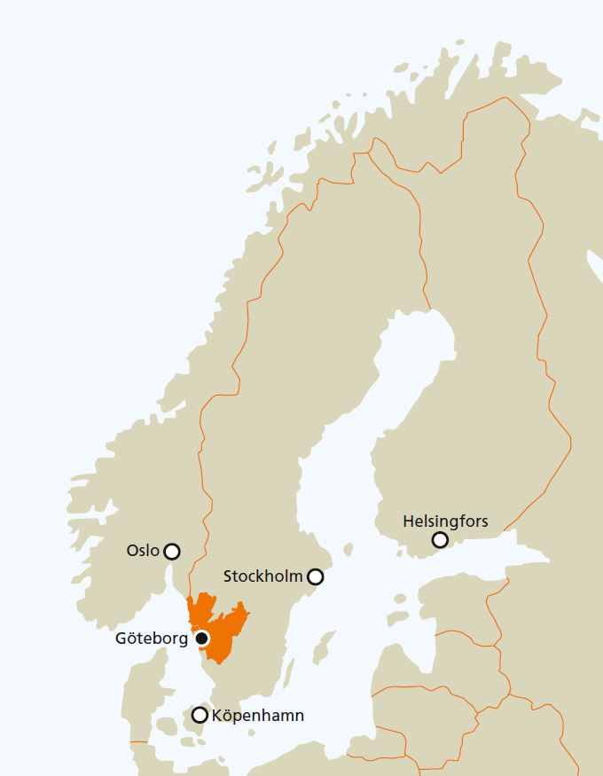
27 medarbetare
1 enhetschef
3 assistenter
1 TIL2 och arkitekt
1 regionutvecklare
1 systemadministratör
1 samordnare
2 handledare
13 inventerare
4 drifttekniker
Placeringsorter: Regionens hus i Vänersborg, Regionens hus i Göteborg, Sahlgrenska universitetssjukhus
Notes:
Organisatoriskt tillhör vi fastighetsförvaltningen
Regionen består av 49 kommuner och har 1,7 miljoner invånare.
Kartan visar hela Sverige och de rödmarkade område är Västa Götalandsområdet.

Slide 3
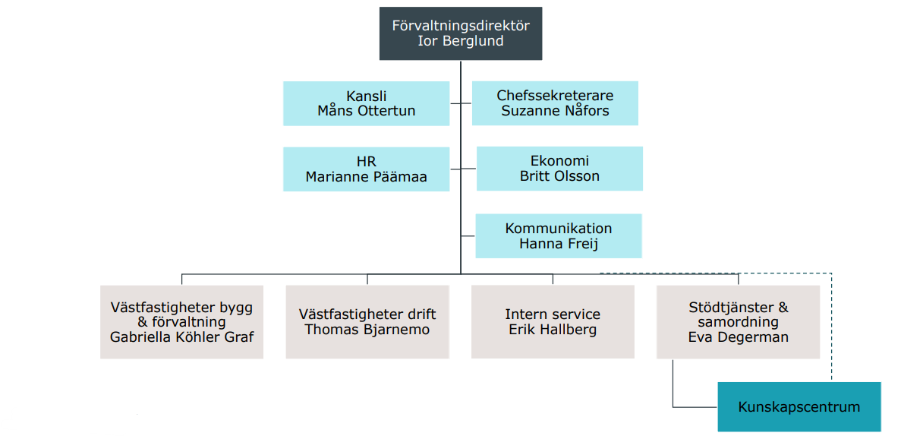
Organisation Fastighet, stöd och service

Slide 4
Organisation Fastighet, stöd och service (fortsättning)
Område Sjukhusfastigheter SU
Jonas Nordin
Område Sjukhusfastigheter
Tomas Sandahl
Område Regionala fastigheter
Marta Peterson Sandodval
Område Strategiska fastighetsfunktioner
Peter Gustafsson
Sjukhusfastigheter
Östra
Annika Leek
Sjukhusfastigheter SÄS
Patrik Skoglund
Kollektivtrafikfastigheter
Fredrik Sundaeus
Strategiska projekt fastighet
Liza Edman
Regional styrning fastighet
Emil Åsedahl
Sjukhusfastigheter Mölndal
Fredrik Jansson
Regionala fastigheter
Carl-Fredrik Bundy
Sjukhusfastigheter NU
Linnea Gusteus
Fastighetsinformation
Martin Melander
Sjukhusfastigheter SKAS Mattias Lundkvist
Externt inhyrda lokaler
Maria Högberg
Sjukhusfastigheter Sahlgrenska
Regina Norling
Tillgänglighet fastighet
Skyltenhet
Håkan Martinsson
Sjukhusfastigheter SV
Björn Ekbom
Konstenhet
Sofie Brinkmo
Administration fastighet
Cecilia Salmi

Slide 5
Uppdrag Skyltenhet
Skyltenheten ska verka för en bra och enhetlig skyltning till och i Västra Götalandsregionens lokaler - En bra och enhetlig skyltning bidrar till att besökaren hittar till och i våra lokaler, känner sig trygga och får en positiv bild av Västra Götalandsregionen och dess verksamheter.
Med olika tekniker och tjänster, rätt typografi, olika former av taktila skyltar, kartor och GPS bidrar vi tillsammans med flera andra funktioner att göra Västra Götalandsregionens verksamheter tillgängliga för alla.
Skyltenhetens ska förse regionens alla verksamheter med skyltar enligt gällande riktlinjer. Skyltning ska bland annat vara en del av regionens varumärkesmanual och följa VGR:s visuella identitet. Skyltenheten ger stöd och vägledning i dessa frågor och hanterar på ett effektivt sätt alla beställningar av skyltar
Skyltenheten tar fram skyltunderlag utifrån VGR:s visuella identitet på uppdrag av bland annat projekt, fastighetsförvaltare och verksamheter inom VGR.
Notes:
Områden
Förvalta och följa upp TK skylt
Påbörja större revidering av TK
Hantering av inkommande skyltbeställningar
Effektiv hantering av arbetsorder
Följa upp debiteringsbar tid (70%)
Råd och stöd kring skyltning
Skyltprogram
Västra Götalandsregionens verksamheter ska alltid skylta på ett genomtänkt sätt med helhetsperspektiv. Varumärkesmanualen beskriver hur skyltar och namnskyltar ska se ut.
Skyltenheten utformar och producerar skyltar och i samarbete med upphandlad skyltleverantör har respektive förvaltnings/bolags kommunikationsavdelning mandat och ansvar för att säkerställa att skyltning följer den skyltriktlinje som beskrivs i varumärkesmanualen.
Skyltenheten

Slide 6
Uppdrag Enhet Tillgänglighet fastighet
Vi förvaltar, underhåller och utvecklar Tillgänglighetsdatabasen (TD).
Vi möjliggör användandet av TD för externa avtalsparter, så som kommuner och andra regioner.
Genom att kontinuerligt inventera verksamheternas lokaler och publicera det i TD, informeras besökaren och verksamheten om den fysiska tillgängligheten.
Vi förvaltar och uppdaterar VGR:s Riktlinjer och standarder för fysisk tillgänglighet - tillgängliga och användbara miljöer. Riktlinjerna följs upp i VGR:s egenägda fastigheter genom åtgärdsinventering. Vi bistår regionområdet med sakkunnig kompetens och rådgivning inom tillgänglighet, planering, projektering och utveckling av nya miljöer.
Vi ger unga vuxna personer som har varit ifrån eller inte kommit in på arbetsmarknaden möjlighet till arbete genom regionens arbetsmarknadssatsning
Notes:
Tillgänglighet fastighet verkar för en tillgänglig och användbar fysisk miljö inom de verksamheter VGR äger, har avtal med eller finansierar.
Vi förvaltar, underhåller och utvecklar Tillgänglighetsdatabasen (TD).
Vi möjliggör användandet av TD för externa avtalsparter, så som kommuner och andra regioner.
Genom att kontinuerligt inventera verksamheternas lokaler och publicera det i TD, informeras besökaren och verksamheten om den fysiska tillgängligheten.
Vi förvaltar och uppdaterar VGR:s Riktlinjer och standarder för fysisk tillgänglighet - tillgängliga och användbara miljöer. Riktlinjerna följs upp i VGR:s egenägda fastigheter genom åtgärdsinventering. Vi bistår regionområdet med sakkunnig kompetens och rådgivning inom tillgänglighet, planering, projektering och utveckling av nya miljöer.
Vi ger unga vuxna personer som har varit ifrån eller inte kommit in på arbetsmarknaden möjlighet till arbete genom regionens arbetsmarknadssatsning

Slide 7
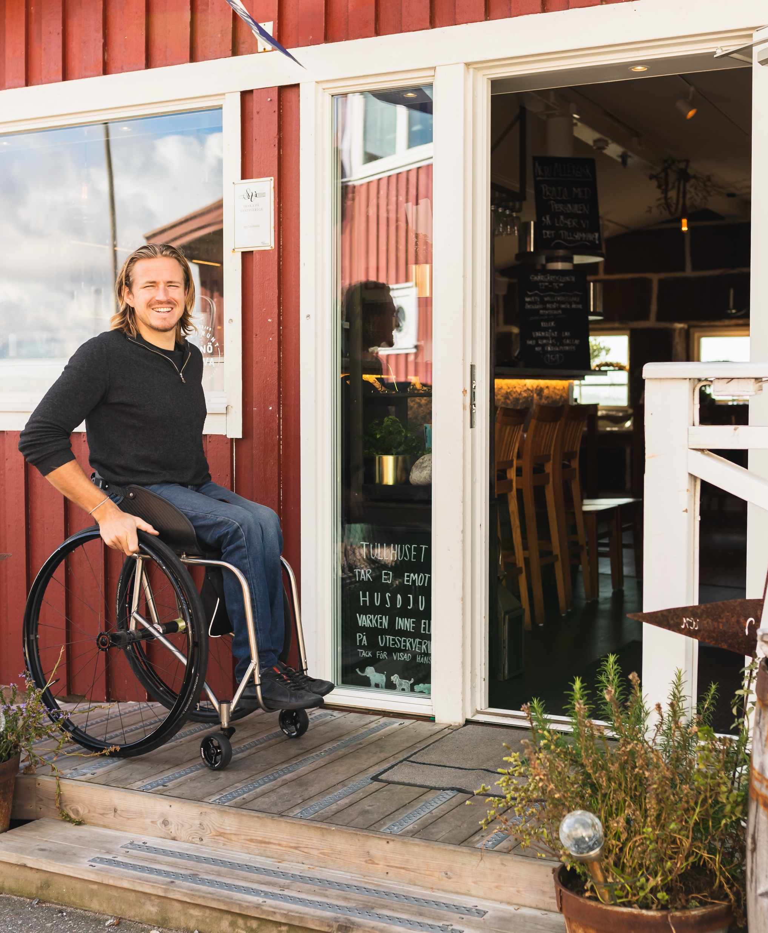
TD - bra för alla nödvändigt för några
Ett verktyg för att motverka diskriminering
  TD ger besökare information om den fysiska tillgängligheten inför ett besök och möjlighet att förbereda sig
  TD kan användas för att följa upp och planera åtgärder för att förbättra den fysiska tillgängligheten
TD baseras på Västra Götalandsregionens ”Riktlinjer och standarder för fysisk tillgänglighet – tillgängliga och användbara miljöer version 3.2 2023".
Notes:
TD är ursprungligen framtagen 2005 av Västra Götalandsregionen, Turistrådet Västsverige (tidigare Västsvenska Turistrådet), den samlade funktionshindersrörelsen i Västsverige i samverkan med företag och kommuner i Västra Götaland.
Arvsfonden har genom sitt ekonomiska stöd möjliggjort databasens utveckling. I detta arbete har såväl regionala som nationella funktionshindersorganisationer deltagit.
TD – Bra för alla, nödvändigt för några.
TD är en databas som erbjuder information om fysisk tillgänglighet inför besök på olika platser. Det handlar om allt från fiskeplats, museum till vårdcentral och bibliotek. Besökaren kan utifrån sina egna förutsättningar avgöra om besöksmålet är tillgängligt och förbereda sig. Databasen kan även användas som ett verktyg för att inventera, följa upp och planera åtgärder för att förbättra den fysiska tillgängligheten. TD baseras på Västra Götalandsregionens ”Riktlinjer och standarder för fysisk tillgänglighet – tillgängliga och användbara miljöer version 3.2 2023".
Tillgänglighetsdatabasen

Slide 8
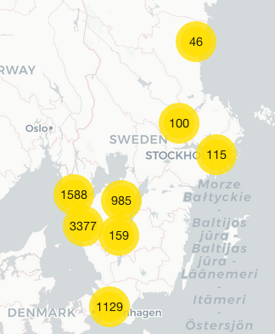
TD:s spridning
61 avtalsparter
7499 publicerade anläggningar
280.000 antal sökträffar/år
400 registrerade användare
Notes:
Ungefärliga siffror för 2025.

Slide 9

Botaniska trädgården
Notes:
Klicka på länken och visa besöksvyn.

Slide 10
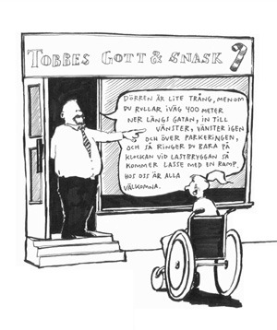
Stöd till verksamheter
De verksamheter som VGR finansierar, upphandlar och har avtal med ska inventeras i TD.
  Besöksinventering - ge personer möjlighet att förbereda sig inför sitt besök genom att beskriva den fysiska tillgängligheten på webben.
  Åtgärdsinventering - förbättringar av den fysiska tillgänglighet, TD-åtgärdsrapport förmedlas till ansvariga interna fastighetsförvaltare efter genomförd inventering.
  Läs mer: Internt arbete
Notes:
De verksamheter som VGR finansierar, upphandlar och har avtal med ska inventeras i TD. Tillgänglighet fastighet åtgärdsinventerar egenägda fastigheter och besöksinventerar övrig verksamhet. Åtgärdsinventeringen syftar till att arbeta med förbättringar av den fysiska tillgänglighet och TD-åtgärdsrapport förmedlas till ansvariga interna fastighetsförvaltare efter genomförd inventering. Besöksinventeringen syftar till att ge personer möjlighet att förbereda sig inför sitt besök genom att beskriva den fysiska tillgängligheten på webben.
Internt arbete

Slide 11
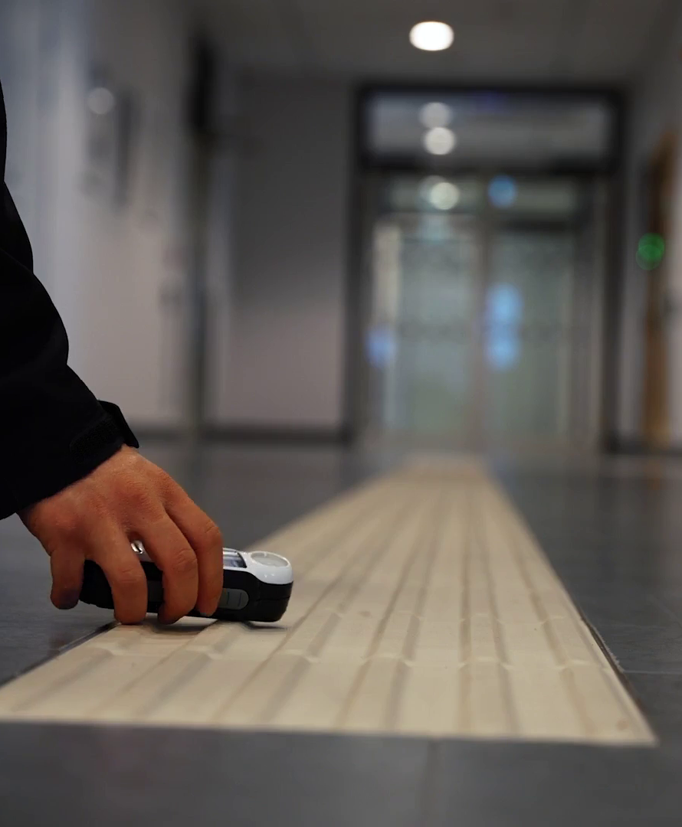
Riktlinjer fysisk tillgänglighet
De webbaserade ”Riktlinjer och standarder för fysisk tillgänglighet - tillgängliga och användbara miljöer version 3.2 2023” anger vad som ska uppfyllas av de fastigheter och verksamheter som Västra Götalandsregionen äger, finansierar, upphandlar och har avtal med.
Återkoppling på åtgärder och prioritering av potentiella EAH (enkelt avhjälpta hinder) inom egenägda fastigheter.
Läs mer: Fysisk Tillgänglighet
Notes:
De webbaserade ”Riktlinjer och standarder för fysisk tillgänglighet - tillgängliga och användbara miljöer version 3.2 2023” anger vad som ska uppfyllas av de fastigheter och verksamheter som Västra Götalandsregionen äger, finansierar, upphandlar och har avtal med.
För att verifiera uppfyllnad av grön respektive gul standard av fastigheter och verksamheter sker inventering i TD - Tillgänglighetsdatabasen (t-d.se). Via TD-åtgärdsrapport analyseras om och hur åtgärder ska hanteras av sakkunnig i tillgänglighet. Speciella skäl kan finnas för att ansöka om avsteg. Fastighetsförvaltare får en återkoppling på åtgärder med prioritering av potentiella EAH (enkelt avhjälpta hinder). Uppföljning sker efter genomförda åtgärder.
Fysisk Tillgänglighet

Slide 12
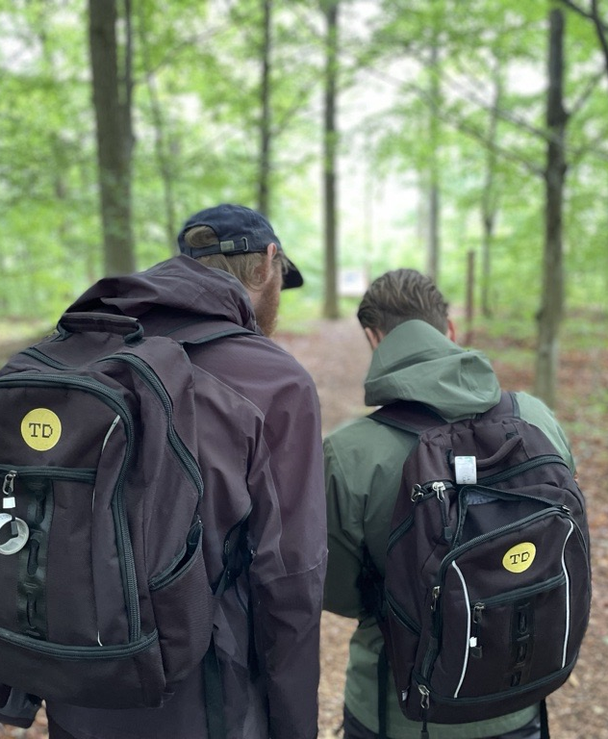
Tillgänglighetssatsningen
Sedan 2013 bedriver Tillgänglighet fastighet en arbetsmarknadsinsats för långtidsarbetssökande unga vuxna med stöd från PILA och Arbetsförmedlingen.
  Över 150 personer har anställts och 50 till 70% gått vidare med annan sysselsättning
Placeringsort Vänersborg
  1 samordnare
  2 handledare
  13 inventerare
Läs mer: Tillgänglighetssatsningen
Notes:
Sedan 2013 bedriver Tillgänglighet fastighet en arbetsmarknadsinsats för långtidsarbetssökande unga vuxna med stöd från PILA och Arbetsförmedlingen. De verksamheter som Västra Götalandsregionen finansierar, upphandlar och har avtal med inventeras i Tillgänglighetsdatabasen - TD. Syftet är att ge invånare och besökare till verksamheterna möjlighet att förbereda sig inför sitt besök genom att beskriva den fysiska tillgängligheten på webben.
Tillgänglighetssatsningen

Slide 13



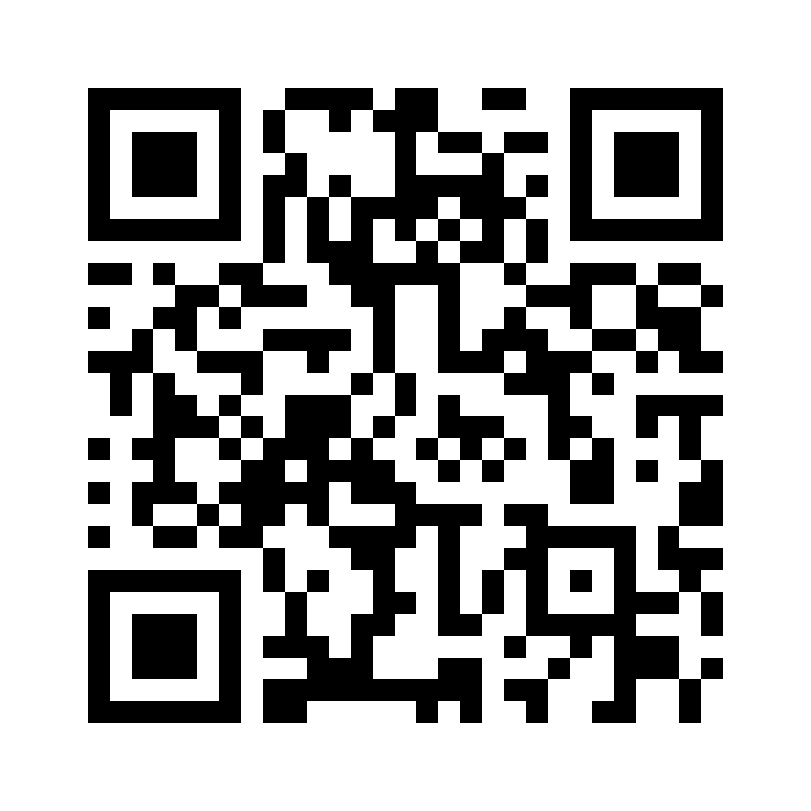
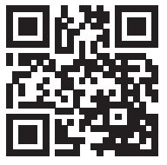
Vill du veta mer?
Enhet Tillgänglighet Fastighet
TD:s webbplats
Fysisk tillgänglighet
Skyltenheten

